Slide 1
Realismo e transição para a modernidade
6.1 Transformações sociais e tecnológicas
6.2 O Realismo
6.3 A fotografia e a libertação da pintura
História da Arte
Prof.ª Karen Barros

Slide 2
REALISMO E TRANSIÇÃO PARA A MODERNIDADE
No fim do século XIX, as academias de belas‑artes ainda determinavam o que era considerado arte legítima, valorizando regras rígidas, excelência técnica e temas elevados — sobretudo a pintura histórica.
Porém, esse modelo começou a parecer antiquado diante das rápidas transformações sociais do período. Muitos artistas e críticos passaram a ver a arte acadêmica como distante da vida moderna e incapaz de dialogar com novas sensibilidades.
A crítica ao academicismo não se limitou ao estilo: questionava o papel da arte, seus temas e seu público.
Nesse contexto, como destacam autores como Gombrich, os artistas reivindicaram maior autonomia, rejeitando a ideia de que a verdadeira arte dependia da repetição de modelos consagrados e da submissão às instituições tradicionais.

Slide 3
6.1. Transformações sociais e tecnológicas
As transformações sociais e tecnológicas do século XIX — impulsionadas pela Revolução Industrial — alteraram profundamente a vida urbana, o ritmo cotidiano e a percepção de tempo e espaço.
Cidades cresceram, metrópoles surgiram e a experiência moderna passou a ser marcada pela velocidade, pelo anonimato, pela multidão e por novas tecnologias como ferrovias, iluminação elétrica e meios de comunicação acelerados.
Esse ambiente gerava tanto entusiasmo quanto inquietação, criando sensação de ruptura com valores tradicionais.
Diante dessa realidade inédita, muitos artistas buscaram novas linguagens capazes de expressar a modernidade, em vez de repetir modelos do passado.

Slide 4
O Realismo
É nesse contexto que surge o Realismo, em meados do século XIX, especialmente na França, após as revoluções de 1848.
Diferentemente do Romantismo, que exaltava a emoção e o heroísmo, o Realismo propõe representar a vida contemporânea de maneira direta.
Artistas como Gustave Courbet, Jean-François Millet e Honoré Daumier passaram a retratar trabalhadores rurais, operários, cenas do cotidiano e tensões sociais.

Slide 5
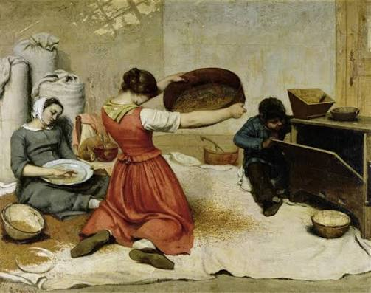
Inserida no contexto do Realismo, a obra retrata trabalhadoras rurais em atividade cotidiana, conferindo monumentalidade a um tema considerado comum.
Courbet rompe com a hierarquia acadêmica ao valorizar o trabalho manual e a vida contemporânea, adotando composição direta e tonalidades sóbrias.
A pintura evidencia o compromisso realista com a observação da realidade social e com a dignificação das classes trabalhadoras.
Imagem 22. Gustave Courbet. Mulheres peneirando trigo, 1854. Óleo sobre tela, 131 x 167 cm. Museu de Belas Artes de Nantes, França.

Slide 6
O Realismo
O Realismo inovou não só pelos temas, mas pela atitude estética e política.
Artistas como Courbet atribuíram escala monumental a figuras comuns, rompendo com a hierarquia acadêmica que reservava esse tratamento a cenas históricas.
Suas obras evitavam idealização, adotavam cores sóbrias e composições diretas.
Mais que representar fielmente o mundo, o Realismo expressava uma posição crítica diante das desigualdades sociais e das mudanças trazidas pela industrialização.

Slide 7
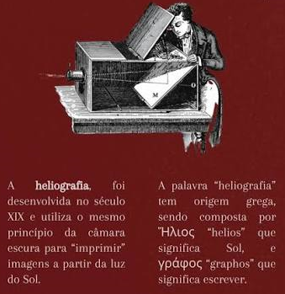
A fotografia e a libertação da pintura
A fotografia foi decisiva para transformar a cultura visual do século XIX.
Embora derivada da antiga câmara escura, ela ganhou forma moderna quando Niépce produziu a primeira imagem permanente por heliografia (1826–27).

Slide 8
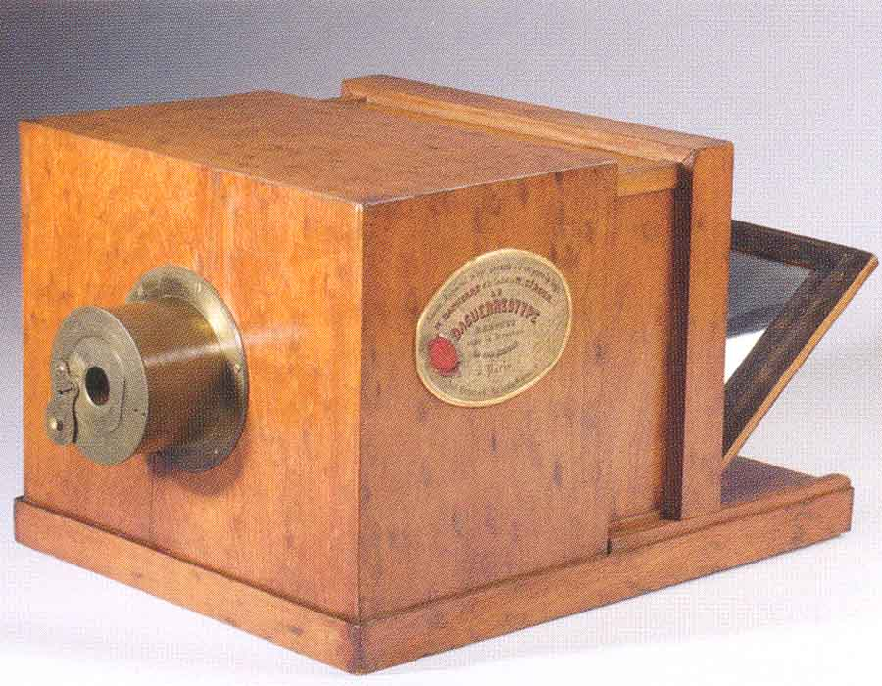
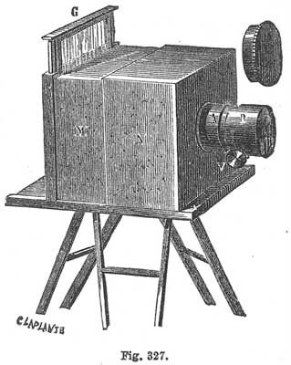
A fotografia e a libertação da pintura
Em seguida, Daguerre aperfeiçoou o processo com o daguerreótipo, e Talbot criou o calótipo, que permitia gerar múltiplas cópias a partir de um negativo.
Daguerreótipo
Calótipo

Slide 9

A fotografia e a libertação da pintura
A imagem de Niépce inaugurou uma nova lógica de representação baseada na captação mecânica do real, marcando uma virada profunda na relação entre arte, técnica e percepção visual.

Slide 10
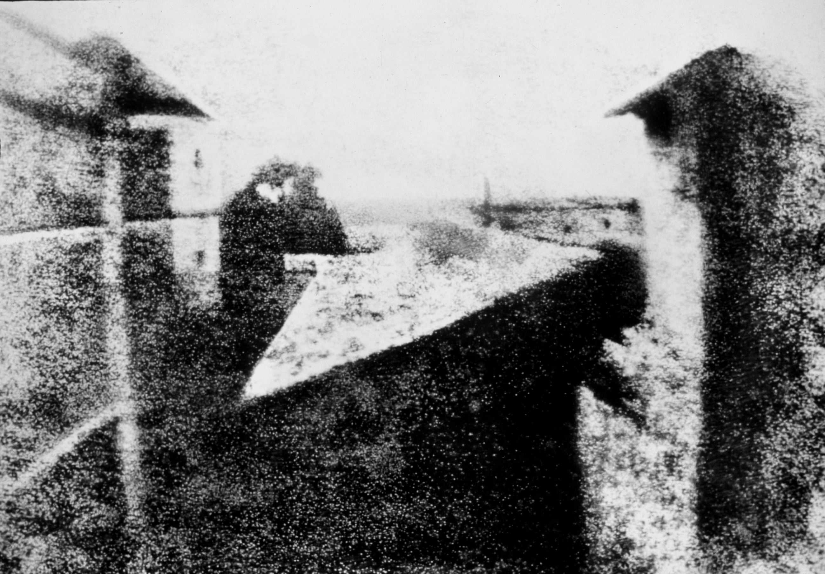
Considerada a primeira fotografia permanente da história, a imagem realizada por Niépce marca um ponto de inflexão na cultura visual do século XIX. Produzida por meio do processo da heliografia, com longa exposição à luz, a fotografia registra de maneira ainda imprecisa as construções vistas da janela de sua casa, mas inaugura uma nova forma de representação baseada na captação mecânica do real.
Imagem 23. Nicéphore Niépce. Vista da janela para Le Gras, 1826. Heliografia, 16,7 x 20,3 cm. Harry Ransom Center, Texas.

Slide 11
A fotografia e a libertação da pintura
A fotografia redefiniu a representação visual ao assumir, com precisão técnica, a função que por séculos coubera à pintura.
Ao permitir registrar o real sem depender do gesto manual do artista, ela deslocou o papel simbólico da pintura, que deixou de competir pela fidelidade ótica.
Esse novo cenário abriu caminho para que os pintores explorassem outras dimensões — luz, cor, atmosfera, percepção, expressividade.
A fotografia, assim, tornou‑se um dos fatores que libertaram a pintura da obrigação de ser uma representação fiel, estimulando a renovação das linguagens artísticas.

Slide 12
A fotografia e a libertação da pintura
A relação da fotografia com o Realismo é evidente:
ambos compartilham o interesse pela vida contemporânea e pela observação direta do mundo.
No entanto, enquanto a fotografia buscava fixar o instante com precisão técnica, o Realismo mantinha uma dimensão interpretativa e crítica.

